Slide 1
INF 1771 – Inteligência Artificial
Aula 04 – Busca Heurística
Edirlei Soares de Lima
<elima@inf.puc-rio.br>

Slide 2
Métodos de Busca
Busca Cega ou Exaustiva:
Não sabe qual o melhor nó da fronteira a ser expandido. Apenas distingue o estado objetivo dos não objetivos.
Busca Heurística:
Estima qual o melhor nó da fronteira a ser expandido com base em funções heurísticas.
Busca Local:
Operam em um único estado e movem-se para a vizinhança deste estado.

Slide 3
Busca Heurística
Algoritmos de Busca Heurística:
Busca Gulosa
A*
A busca heurística leva em conta o objetivo para decidir qual caminho escolher.
Conhecimento extra sobre o problema é utilizado para guiar o processo de busca.

Slide 4
Busca Heurística
Como encontrar um barco perdido?
Busca Cega -> Procura no oceano inteiro.
Busca Heurística -> Procura utilizando informações relativas ao problema.
Exemplo: correntes marítimas, vento, etc.

Slide 5
Busca Heurística
Função Heurística (h)
Estima o custo do caminho mais barato do estado atual até o estado final mais próximo.
São específicas para cada problema.
Exemplo:
Encontrar a rota mais curta entre duas cidades:
h(n) = distância em linha reta direta entre o nó n e o nó final.

Slide 6
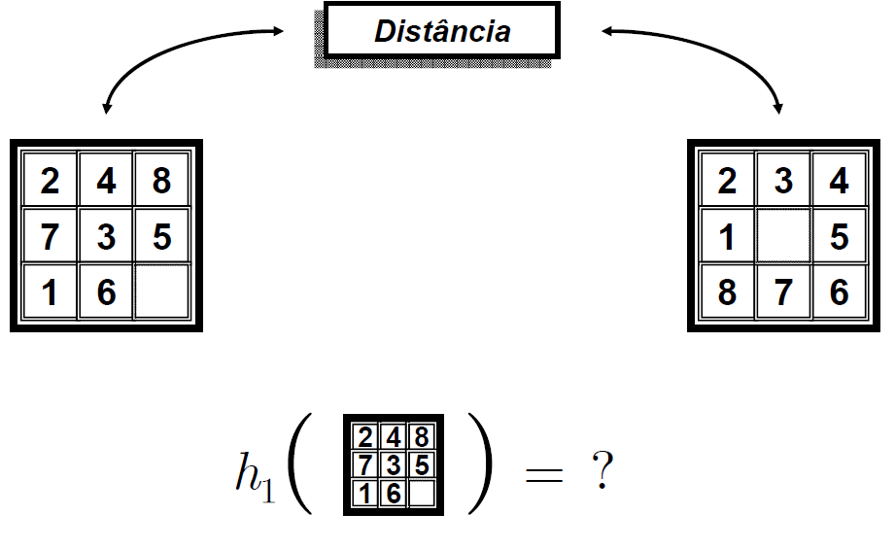
Função Heurística
Estado Atual
Estado Objetivo

Slide 7
Busca Heurística
Algoritmos de Busca Heurística:
Busca Gulosa
A*

Slide 8
Busca Gulosa
Estratégia:
Expande os nós que se encontram mais próximos do objetivo (uma linha reta conectando os dois pontos no caso de distancias), desta maneira é provável que a busca encontre uma solução rapidamente.
A implementação do algoritmo se assemelha ao utilizado na busca cega, entretanto utiliza-se uma função heurística para decidir qual o nó deve ser expandido.

Slide 9
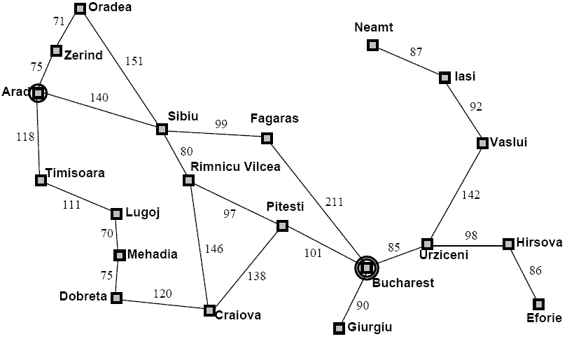
Busca Gulosa
Arad
366
Sibiu
Timissoara
Zerind
253
329
374
Arad | 366 | Mehadia | 241
Bucharest | 0 | Neamt | 234
Craiova | 160 | Oradea | 380
Drobeta | 242 | Pitesti | 100
Eforie | 161 | Rimnicu Vilcea | 193
Fagaras | 176 | Sibiu | 253
Giurgiu | 77 | Timisoara | 329
Iasi | 226 | Vaslui | 199
Lugoj | 244 | Zerind | 374
Hirsova | 151 | Urziceni | 80
Arad
Fagaras
Oradea
Rimnicu Vilcea
366
176
380
193
Sibiu
Bucharest
263
0
Função Heurística (h): Distancia em linha reta

Slide 10
Busca Gulosa
Custo de busca mínimo:
No exemplo, não expande nós fora do caminho.
Não é ótima:
No exemplo, escolhe o caminho que é mais econômico à primeira vista, via Fagaras.
Porém, existe um caminho mais curto via Rimnicu Vilcea.
Não é completa:
Pode entrar em loop se não detectar a expansão de estados repetidos.
Pode tentar desenvolver um caminho infinito.

Slide 11
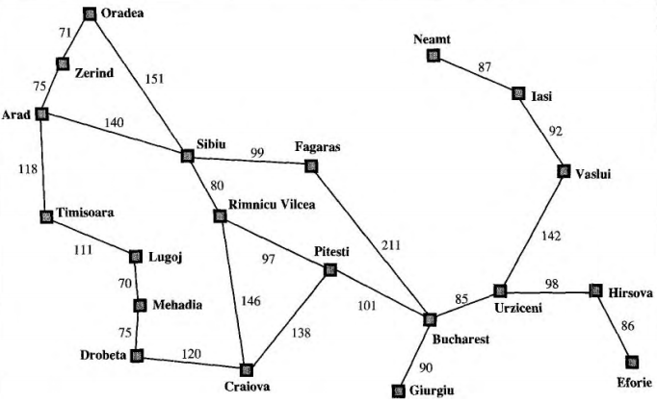
Busca Gulosa
Ir de Iasi para Fagaras?

Slide 12
Busca A*
Estratégia:
Combina o custo do caminho g(n) com o valor da heurística h(n)
g(n) = custo do caminho do nó inicial até o nó n
h(n) = valor da heurística do nó n até um nó objetivo (distancia em linha reta no caso de distancias espaciais)
f(n) = g(n) + h(n)
É a técnica de busca mais utilizada.

Slide 13
Busca A*
Arad
0+366=366
Sibiu
Timissoara
Zerind
140+253=393
118+329=447
75+374=449
Arad
Fagaras
Oradea
Rimnicu Vilcea
280+366=646
239+176=415
291+380=671
220+193=413
Arad | 366 | Mehadia | 241
Bucharest | 0 | Neamt | 234
Craiova | 160 | Oradea | 380
Drobeta | 242 | Pitesti | 100
Eforie | 161 | Rimnicu Vilcea | 193
Fagaras | 176 | Sibiu | 253
Giurgiu | 77 | Timisoara | 329
Iasi | 226 | Vaslui | 199
Lugoj | 244 | Zerind | 374
Hirsova | 151 | Urziceni | 80
Sibiu
Bucharest
Craiova
Pitesti
Sibiu
338+253=591
450+0=450
366+160=526
317+100=417
300+253=553
Bucharest
Craiova
Rimnicu Vilcea
418+0=418
455+160=615
414+193=607

Slide 14
Busca A*
A estratégia é completa e ótima.
Custo de tempo:
Exponencial com o comprimento da solução, porém boas funções heurísticas diminuem significativamente esse custo.
Custo memória:
Guarda todos os nós expandidos na memória.
Nenhum outro algoritmo ótimo garante expandir menos nós.

Slide 15
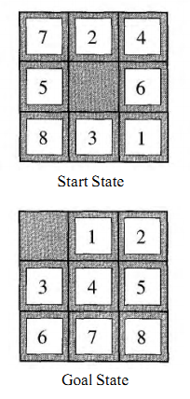
Definindo Heurísticas
Cada problema exige uma função heurística diferente.
Não se deve superestimar o custo real da solução.
Como escolher uma boa função heurística para o jogo 8-Puzzle?

Slide 16
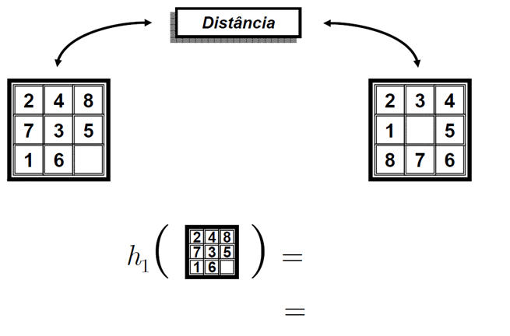
Definindo Heurísticas
Estado Atual
Estado Objetivo
A quantidade de peças for a do lugar
7

Slide 17
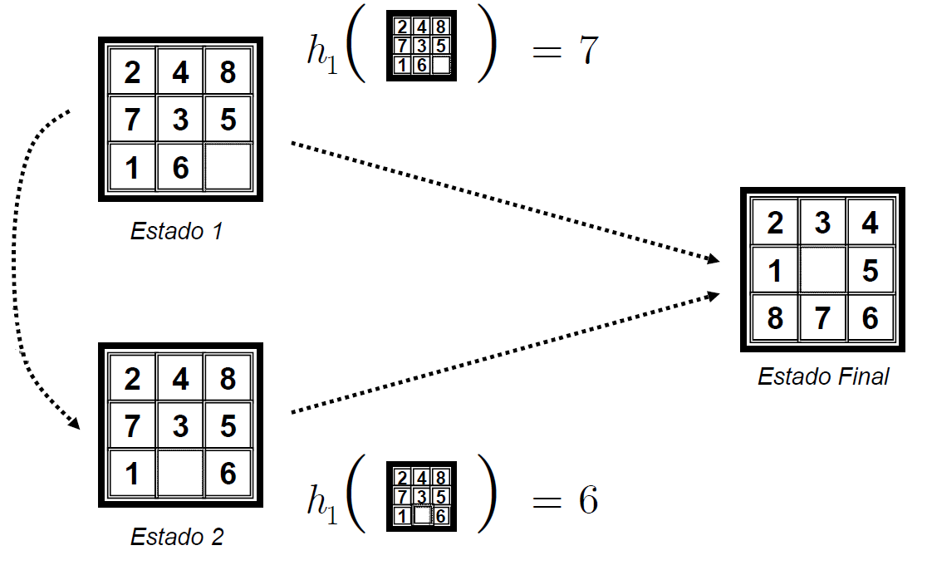
Definindo Heurísticas

Slide 18
Definindo Heurísticas
2
Outra Heurística?

Slide 19
Definindo Heurísticas
Número de movimentos necessários para colocar cada peça no seu lugar
2
10

Slide 20
Definindo Heurísticas
2
10
2
9

Slide 21
Definindo Heurísticas
Como escolher uma boa função heurística para o jogo 8-Puzzle?
h¹ = número de elementos fora do lugar.
h² = soma das distâncias de cada número à sua posição final (movimentação horizontal e vertical).
Qual das heurísticas é melhor?

Slide 22
Exemplo - A*
 | 1 | 2 | 3 | 4 | 5
1 | ☺ |  |  |  | X
2
3
4

Slide 23
Exemplo - A*
Qual é o espaço de estados?
Quais são as ações possíveis?
Qual será o custo das ações?

Slide 24
Exemplo - A*
Heurística do A*: f(n) = g(n) + h(n)
g(n) = custo do caminho
h(n) = função heurística
Qual seria a função heurística h(n) mais adequada para este problema?
A distancia em linha reta é uma opção.

Slide 25
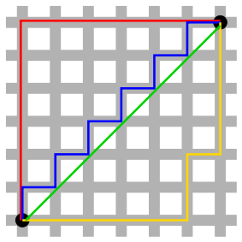
Exemplo - A*
Como calcular a heurística h(n)?
Distancia de Manhattan

Slide 26
Exemplo - A*
O próximo passo é gerar a árvore de busca e expandir os nós que tiverem o menor valor resultante da função heurística f(n).
f(n) = g(n) + h(n)

Slide 27
Exemplo - A*
[1,1]
[1,2]
[2,1]
[1,2] = f(n) = ?? + ??
[2,1] = f(n) = ?? + ??

Slide 28
Exemplo - A*
 | 1 | 2 | 3 | 4 | 5
1 | ☺ |  |  |  | X
2
3
4

Slide 29
Exemplo - A*
[1,1]
[1,2]
[2,1]
[1,1]
[2,2]
[1,1] = f(n) = ?? + ??
[2,2] = f(n) = ?? + ??

Slide 30
Exemplo - A*
 | 1 | 2 | 3 | 4 | 5
1 |  | ☺ |  |  | X
2
3
4

Slide 31
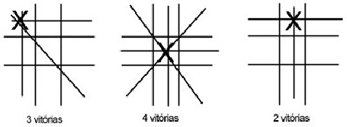
Exercícios
(1) Qual seria uma boa heurística para o jogo da velha?

Slide 32
Exercícios
(2) Supondo que é necessário utilizar um algoritmo de busca para resolver um problema no qual são necessárias respostas instantâneas. Mas, mesmo utilizando o A* com uma boa função heurística, o tempo gasto com o processo de busca ainda está muito grande. O que pode ser feito para otimizar esse processo?
Caminhos pré-calculados.
Custos pré-calculados.

Slide 33
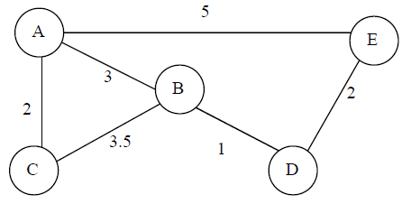
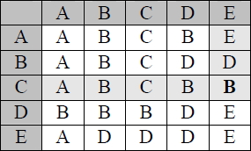
Caminhos Pré-Calculados
Tabela pré-calculada com os melhores caminhos.
Armazena-se somente o próximo nó que deve ser seguindo do nó atual ao nó destino.

Slide 34
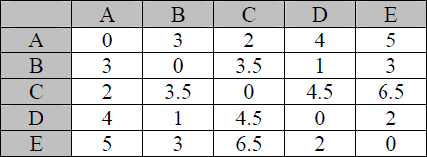
Custos Pré-Calculados
Saber qual o melhor caminho entre dois nós somente é útil quando se sabe onde se deseja ir.
Uma tabela pré-calculada com os custos de locomoção entre quaisquer dois nós também é uma informação muito util.

Slide 35
Leitura Complementar
Russell, S. and Norvig, P. Artificial Intelligence: a Modern Approach, 3nd Edition, Prentice-Hall, 2009.
Capítulo 4: Informed Search and Exploration

